Slide 1
“Os impactos socioambientais decorrentes da instalação de linhas de
transmissão em territórios indígenas na Amazônia”
Subsecretaria de Sustentabilidade (SDS)
Secretaria Executiva
12 de dezembro de 2023

Slide 2
Motivações para os estudos de planejamento
1
Atendimento do crescimento de mercado
2
Escoamento dos potenciais de geração
3
Integração de Sistema Isolados
4
Integração Internacionais
5
Integração Regional
6
Outros
Elaboração de Relatórios Técnicos
R1 ao R5

Slide 3
Análises Socioambientais no Relatório R1
Viabilidade Técnica, Econômica e Socioambientais
Fonte: EPE, nov/2023.

Slide 4
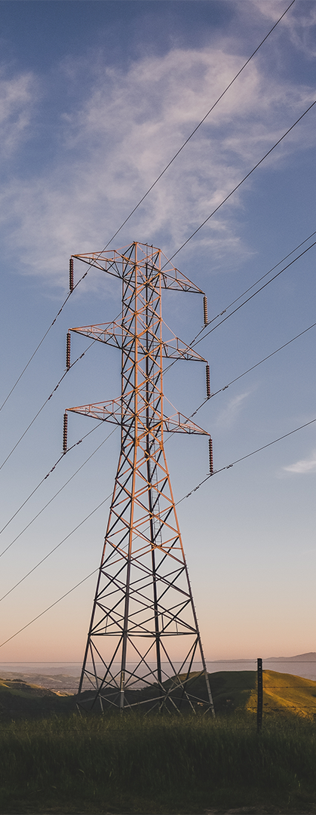
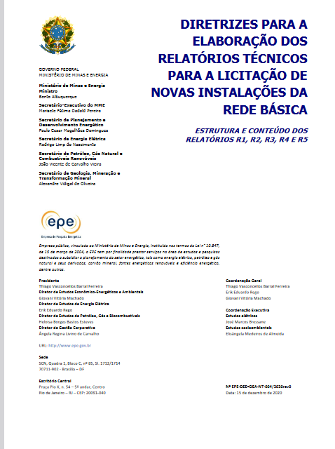
Análises Socioambientais no Relatório R3
Critérios utilizados na definição da Diretriz
Avaliar a possibilidade de desvio de:
Terras Indígenas (TIs) e Territórios Quilombolas (TQs), inclusive as faixas estabelecidas em seu redor, conforme dispõe o Anexo I da Portaria Interministerial n° 60, de 24/03/2015 (BRASIL, 2015) que implique elaboração de estudos específicos para o licenciamento ambiental da LT;
Linhas de Transmissão na Amazônia Legal, distanciamento de 8km de Terras Indígenas
https://www.epe.gov.br/sites-pt/areas-de-atuacao/energia-eletrica/DiretrizesElaboracaoRelatorios/EPE-DEE-DEA-NT-004-2020-rev0.pdf

Slide 5
Desafios dos impactos
GARANTIA DA VIABILIDADE TÉCNICA, ECONÔMICA E AMBIENTAL DO EMPREENDIMENTO – RECOMENDAÇÃO DE DESVIO:
Terras Indígenas;
Territórios Quilombolas;
Unidades de Conservação e Zonas de Amortecimento;
Cavidades naturais subterrâneas e áreas de influência;
Áreas de vegetação nativa;
Faixas marginais de cursos d´água, nascentes e encostas;
Sítios de reprodução e descanso de aves, inclusive as migratórias;
Sítios arqueológicos e bens culturais acautelados;
Assentamentos rurais; Áreas militares;
Terrenos acidentados;
Áreas de turismo, lazer e de relevante beleza paisagística;
Corpos d’água de grande extensão;
Áreas urbanas e em processo de expansão urbana;
Concentrações habitacionais em ambiente rural ou áreas de benfeitorias rurais;
Áreas úmidas, inundáveis e de solos susceptíveis à erosão ou à desertificação;
Entre outros.

Slide 6
Diretrizes e Legislação
CONSTITUIÇÃO FEDERAL, ARTIGOS 225 e 231;
PDEE 2032;
DIRETRIZES PARA ELABORAÇÃO DOS Rs;
PNMA – LEI 6938/80;
CONAMA 001/86;
CONAMA 237/97;
LEI COMPLEMENTAR 140/2011;
PORTARIA MMA 421/2011;
PORTARIA INTERMINISTERIAL 60/2015;
INSTRUÇÃO NORMATIVA FUNAI 02/2015;
PROTOCOLOS DE CONSULTAS QUANDO EXISTENTES;
INSTRUÇÃO NORMATIVA INCRA Nº 111/2021;
INSTRUÇÃO NORMATIVA IPHAN 001/2015;
OUTROS.

Slide 7
ARTICULAÇÃO INSTITUCIONAL
Solução de Conflitos
Ameaças à integridade da LT;
Grave lesão a ordem, a economia e a segurança pública.
MME
Empreendedor
ONS
IBAMA
FUNAI
Outros
Advocacia Geral da União
Política Federal
Casa Civil da Presidência da República
Gabinete de Segurança Institucional
Ministério da Justiça e Segurança Pública
Ministério dos Povos Indígenas

Slide 8
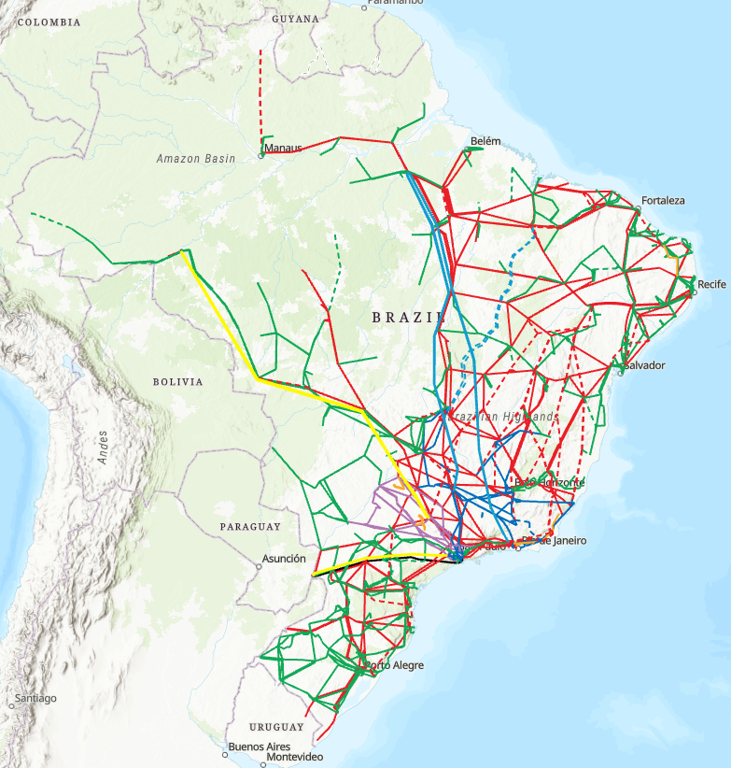
Capacidade Instalada da Transmissão (Km)
Linhas de Transmissão
184.405 km
500 kV
71.876 km
230 kV
69.987 km
600 kV (CC)
12.816 km
345 kV
10.903 km
800 kV (CC)
9.204 km
440 kV
6.935 km
750 kV
2.683 km
Fontes: ONS, MME e ANEEL
Fonte: SNEE/MME, nov/2023.

Slide 9
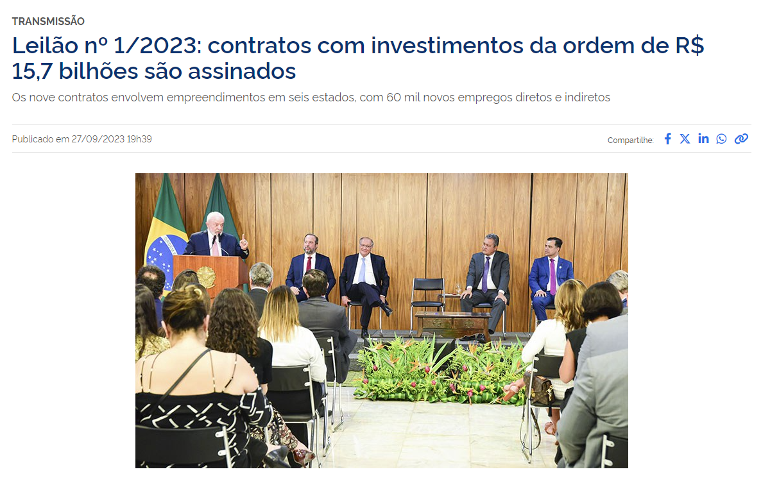
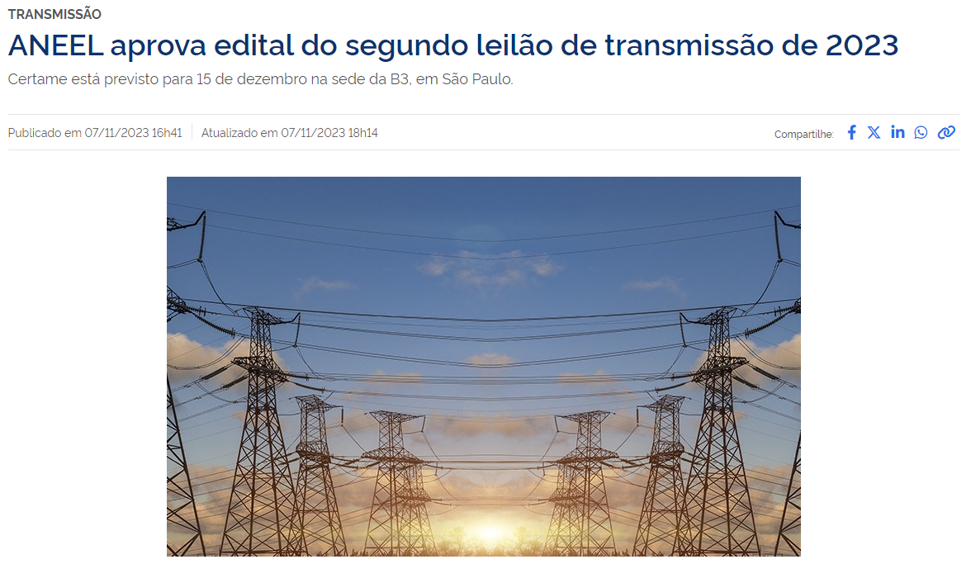
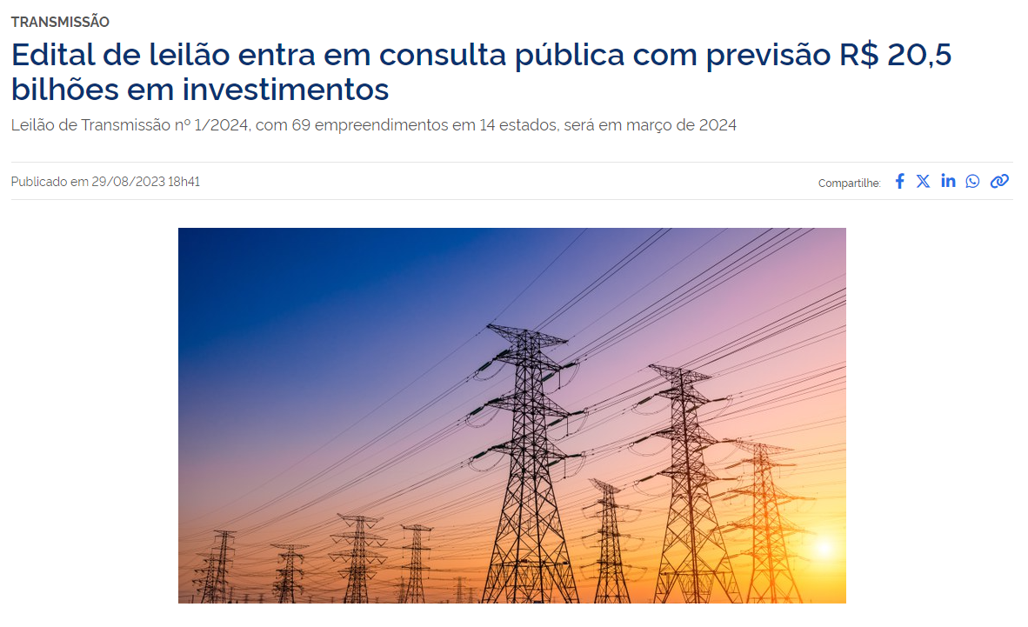
Expansão da Transmissão – Linhas de Transmissão (Km)
Expansão Prevista até 2027
14,4 Mil Km
Linhas de transmissão
Leilão de Transmissão nº 1/2023
Investimentos de
R$ 15,7 Bilhões
Transmissão
para Transição
Leilão de Transmissão nº 2/2023
Previsão de Investimentos
R$ 21,7 Bilhões
Leilão de Transmissão nº 1/2024
Previsão de Investimentos
R$ 20,5 Bilhões
Grande número de novos empreendimentos e Investimentos volumosos nos Leilões de Transmissão.
Fontes: BI Expansão da geração – MME/ANEEL
Fonte: DDOS/SNEE/MME, nov/2023.

Slide 10
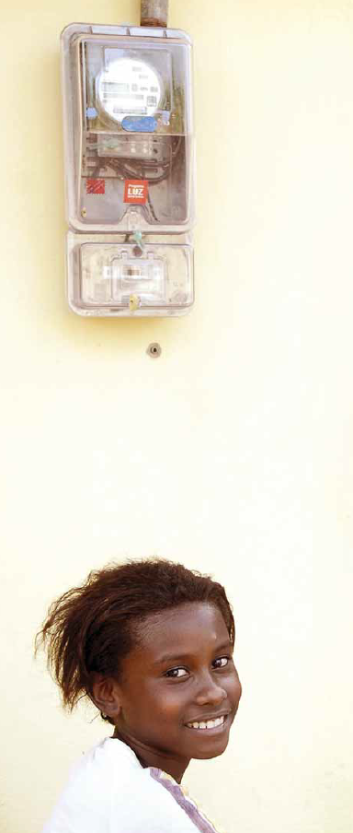
Programa de Universalização do Acesso à Energia Elétrica
Programa LUZ PARA TODOS
Luz para Todos
O Programa Nacional de Universalização do Acesso e Uso da Energia Elétrica - “LUZ PARA TODOS” tem o objetivo de fornecer o atendimento com energia elétrica à população do meio rural e à população residente em regiões remotas da Amazônia Legal que não possuem acesso ao serviço público de distribuição de energia elétrica.
Lançado em 2003 e relançado em
agosto de 2023
Livro: Luz para Todos – Um marco histórico: 10 milhões de brasileiros saíram da escuridão

Slide 11
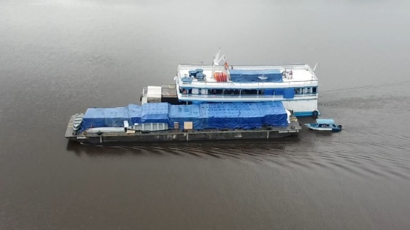
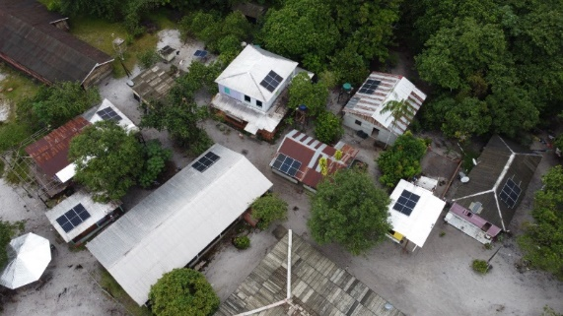
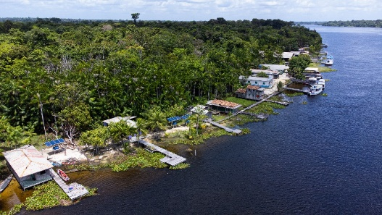
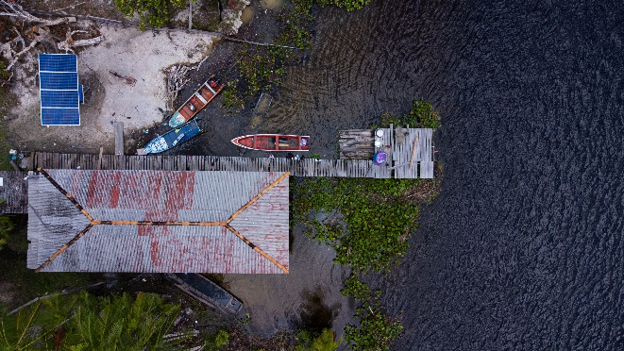
Programa de Universalização do Acesso à Energia Elétrica
Programa Luz para Todos
Objetivos
I - democratizar e viabilizar o acesso e o uso da energia elétrica à população residente no meio rural brasileiro e em regiões remotas da Amazônia Legal;
II - promover a sustentabilidade e a continuidade na prestação do serviço público de distribuição de energia elétrica;
III - reduzir as desigualdades sociais e regionais do País, promover a inclusão social e produtiva de comunidades vulneráveis, e promover a cidadania e a qualidade de vida no meio rural e em regiões remotas da Amazônia Legal, por meio do combate à pobreza energética;
Comunidade 3 Unidos – proximidade de Manaus - AM
IV - valorizar e respeitar a cultura dos povos indígenas, das comunidades quilombolas e das comunidades tradicionais, de modo a priorizar o seu atendimento pelo Programa;
V - incentivar a descarbonização energética da Amazônia Legal por meio da utilização de fontes de energia limpa e renovável para a geração de energia elétrica;
VI - respeitar o meio ambiente e o bioma Amazônia; e
VII - capacitar mão de obra local associada à prestação do serviço público de distribuição de energia elétrica em regiões remotas da Amazônia Legal.
Município de Portel – Arquipélago do Marajó - PA

Slide 12
Programa de Universalização do Acesso à Energia Elétrica
Programa LUZ PARA TODOS – População do meio rural
Resultados
NORDESTE
1.785.715
NORTE
906.034
3,6 MILHÕES de famílias atendidas
RESULTADO - LPT
(2003 a abril de 2023)
17,1 milhões pessoas
3,6 milhões de famílias
17,2 MILHÕES de pessoas atendidas
CENTRO-OESTE
250.723
SUDESTE
502.805
24 BILHÕES R$ investidos
SUL
216.100

Slide 13
Programa de Universalização do Acesso à Energia Elétrica
Programa LUZ PARA TODOS – População residente em regiões remotas da Amazônia Legal
Resultados
Roraima
Amapá
23,3 MIL
famílias atendidas
Amazonas
Pará
Maranhão
Acre
Tocantins
Rondônia
Mato
Grosso
93,2 MIL
pessoas atendidas
1,2 BILHÃO R$ investido

Slide 14
Obrigada
Rita Alves Silva
Subsecretária de Sustentabilidade Substituta
rita.silva@mme.gov.br
61 2032 5730 / 5731

